Slide 1
EDG- 8
Aecio

Slide 2
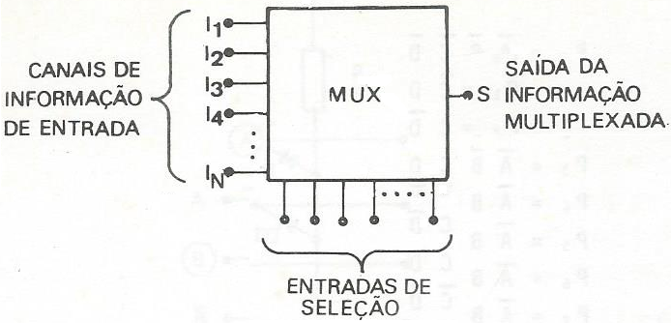
Multiplex
O circuito Multiplex é utilizado para enviarmos as informações contidas em várias linhas (fios) em uma só linha(fio).

Slide 3
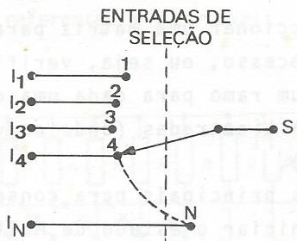
Multiplex
A entrada de seleção tem como finalidade escolher qual das informações de entrada, ou qual dos canais de informação deve ser ligado à saída.
Um circuito elementar que efetua uma multiplexação é uma chave de 1 polo e n posições.

Slide 4
Multiplex
Se ligarmos, por exemplo, a informação 1 na saída basta selecionarmos a posição 1 da chave seletora , assim, sucessivamente.
Esse processo é o funcionamento básico de um multiplex, sendo que as entradas de seleção irão indicar qual a informação a ser conectada à saída, ou seja, no exemplo anterior as variáveis de seleção irão comutar a posição da chave seletora.

Slide 5
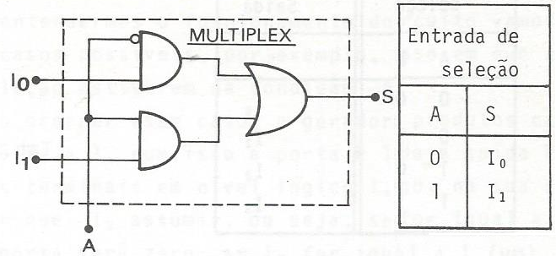
Multiplex
O circuito lógico básico que efetua a função de um multiplex:

Slide 6
Multiplex
Quando A for igual a zero, teremos na saída a mesma informação que a entrada I0, se I0 for igual à zero, S será igual a zero e se I0 dor igual a 1, S será igual a 1. Nesse caso a informação I1 será bloqueada pela porta E referente a I1, pois outro terminal desta estará ligada em A que valerá zero.
Quando A=1, I0 será bloqueado e analogamente ao explicado, a informação I1 aparecerá na saída.

Slide 7
Projeto de um multiplex
Para projetarmos um multiplex, devemos relacionar primeiramente a possibilidade que as entradas de seleção irão assumir com a informação de entrada que deve ser conectada à saída.
Para isso montamos uma tabela da verdade onde serão colocadas todas as possibilidades de seleção e as respectivas informações que devem aparecer na saída.

Slide 8
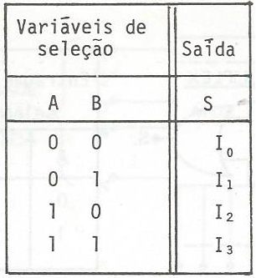
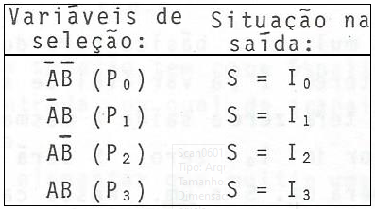
Multiplex de 4 canais ou entradas de informação
Para que possamos conectar aleatoriamente 4 entradas à saída necessitamos de 2 variáveis de seleção. Valores assumidos pela saída para cada possibilidade das variáveis de seleção.

Slide 9
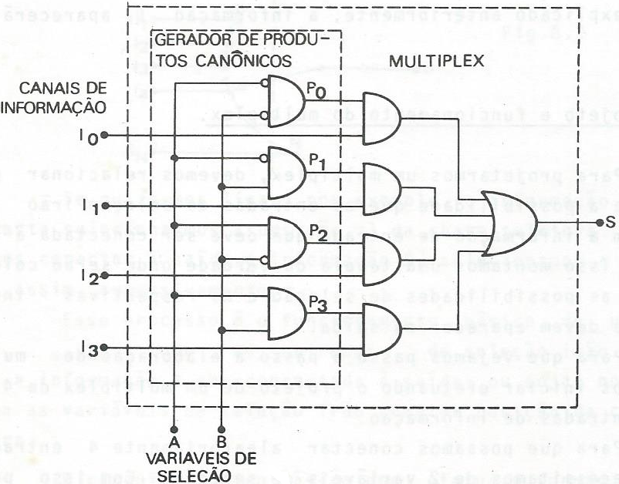
Circuito que executará essa função

Slide 10

Análise de caso
Exemplo:
Quando ocorrer esse caso, o gerador de produtos canônicos apresentará P2=1, com isso a porta E ligada à saída P2 estará com um dos terminais em nível lógico 1, logo na saída teremos o valor que I2 assumir, ou seja, se I2=0, a saída desta por será “0”, se I2=1, a saída desta porta será igual a 1. Neste caso todas as outras entradas da porta OU estarão em “0”, se I2 =1 a saída S será igual a 1, portanto, quando as variáveis de seleção estiverem na condição ,S=I2.

Slide 11
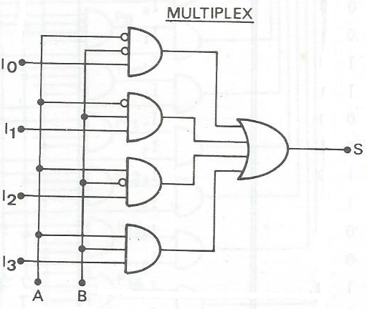
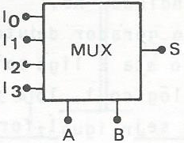
Circuito

Slide 12
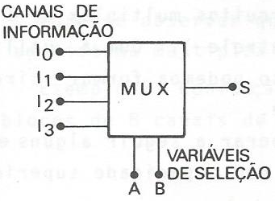
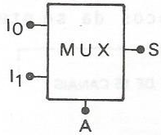
Ampliação da capacidade
Podemos a partir de circuitos multiplex de baixa capacidade formar outros para um maior número de informações de entrada.

Slide 13
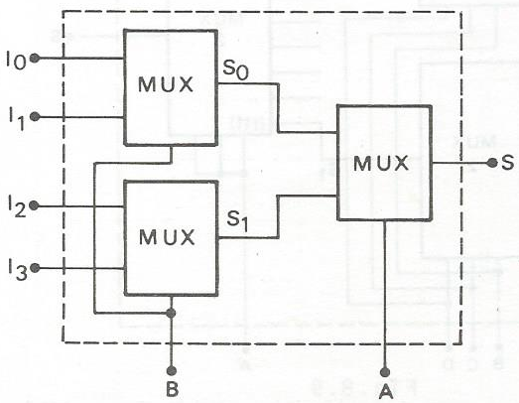
Usando blocos de menor capacidade

Slide 14
Maior capacidade
Dentro da série de circuitos integrados comerciais, também encontramos circuitos multiplex de 8 canais de informações (3 variáveis de seleção). Com a utilização destes blocos, seguindo este processo, podemos formar circuitos multiplex com maior capacidade

Slide 15
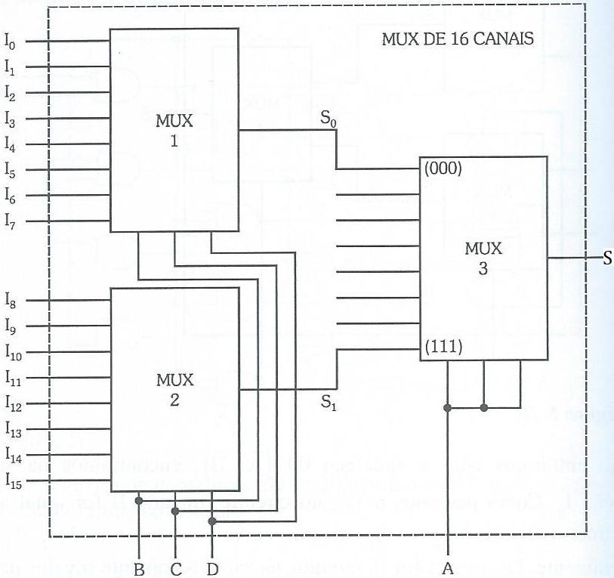
Mux 16 canais

Slide 16
Mux de 16 canais
Nos blocos multiplex 1 e 2, as variáveis B,C e D irão selecionar os 2 canais de entrada, que possuem endereços iguais (BCD), nas saídas S0 e S1. O multiplex 3, por possuir as entradas de seleção curto-circuitadas, apresentará somente os endereços 000(A=0) ou 111(A=1), logo, este bloco efetuará somente os endereços 000(A=0 ou 111(A=1), logo, este bloco efetuará a seleção final através da variável A, complementar ao endereço.

Slide 17
Mux de 16 canais
Podemos observar que no multiplex 3, as saídas S0 e S1 deverão ser ligadas nas entradas cujos endereços são 000 e 111, pois devido ao tipo de ligação das variáveis de seleção, as outras entradas jamais serão endereçadas.

Slide 18
